Slide 1
Nuit de l’info 2017
Equipe : les idiocrates

Slide 2
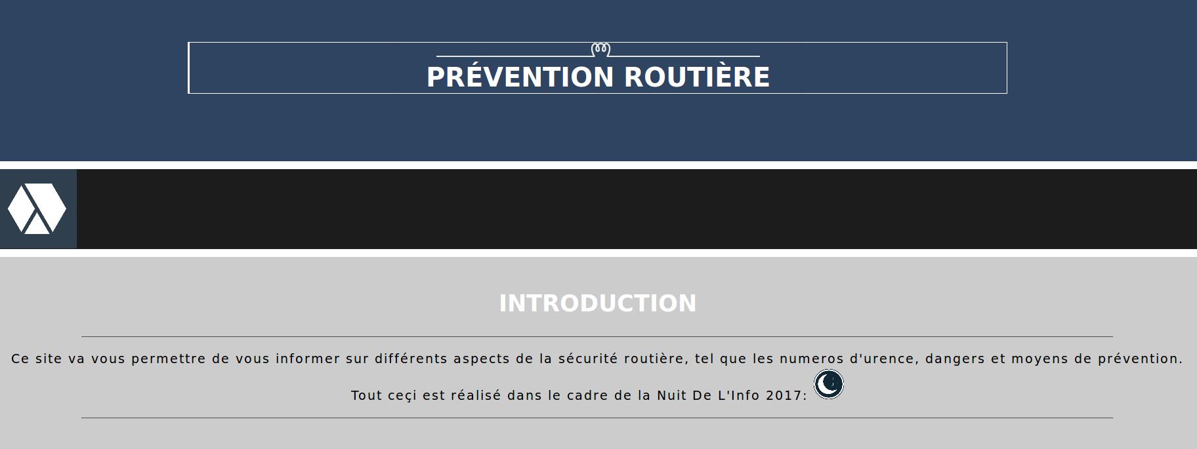
En premier temps nous avons créé un schéma de notre site puis nous nous sommes réparti les taches équitablement : -Théo était chargé de créer un menu déroulant -Jérémie était chargé de créer l’entête de la page du site -Charles était chargé de créer la première partie du site ainsi que de la création d’un logo Nous avons donc abouti à ce résultat :

Slide 3
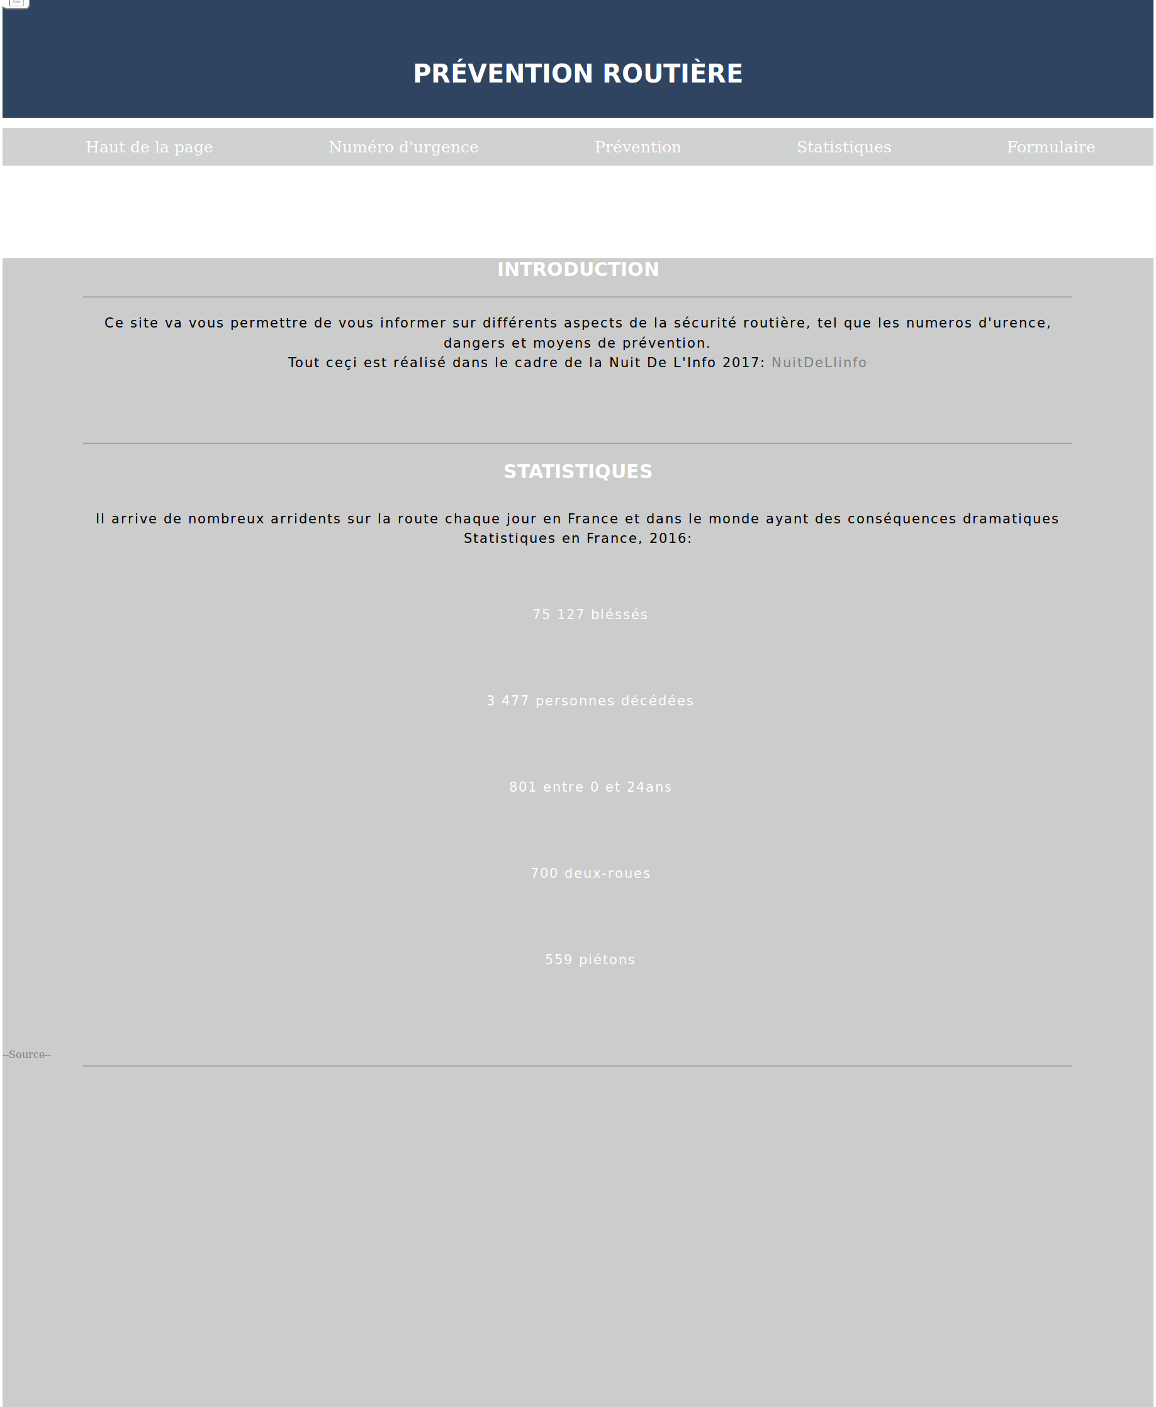
Dans cette partie on note l’implémentation d’un menu ainsi que des rubriques statistiques et prévention, on notera aussi la création d’un easter egg invisible sur la page, le logo a été inséré en tant que favicon sur la page car il ne s’accordait pas vraiment avec le reste de la page.

Slide 4
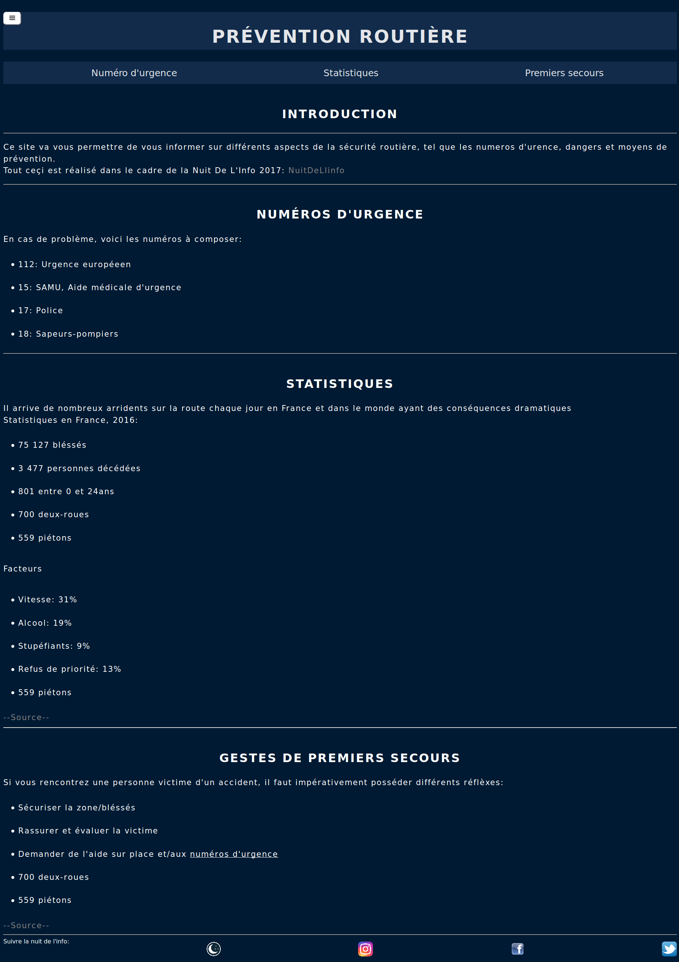
Plus tard nous avons opté pour une refonte totale du site pour un style plus sobre, toute l’équipe a participé à la création d’un footer contenant des liens vers des réseaux sociaux en lien avec le projet.

Slide 5
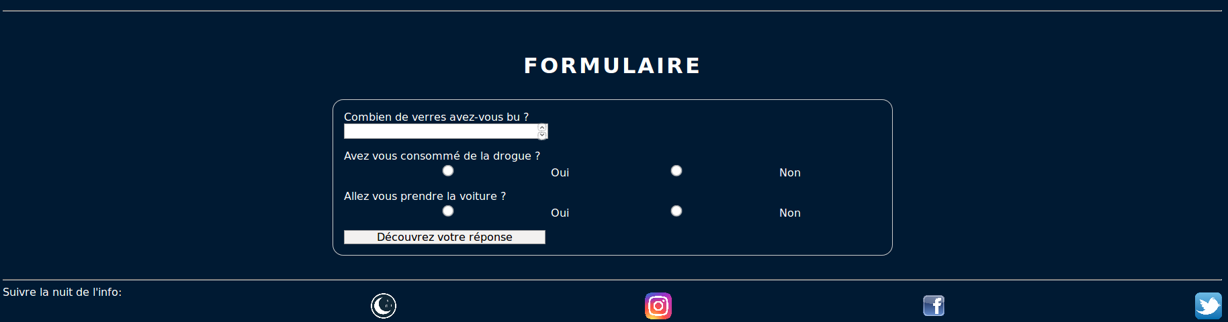
Pour finir Théo a créé un formulaire visant a déterminé l’habilité d’une personne à prendre le volant en fonction de ce qu’elle a consommé.

Slide 6
Merci de nous avoir donné l’occasion de participé à une telle expérience en organisant cet événement.

